Slide 1
第1章 概述

Slide 2
Ch1 概述
1.1 C#语言和VS2017开发环境
1.2 项目和解决方案
1.3 应用程序主菜单设计
1.4 同一个解决方案中不同项目之间的交互
1.5 C#代码的组织和调试

Slide 3
1.1 C#语言和VS2017开发环境
1.1.1 C#语言和.NET框架
1.1.2 VS2017开发环境
1.1.3 在VS 2017下能开发哪些类型的应用

Slide 4
1.1.1 C#语言和.NET框架
1、C#语言的特点
C#（读作“C sharp”）是一种基于.NET的完全面向对象的高级程序设计语言。
以下内容自己在学习中慢慢体会，学完后再看
  语法简洁
  精心的面向对象设计。
  与Web的紧密结合。
  可靠的安全性与错误处理。
  可靠的版本控制技术。
  很强的灵活性和兼容性。

Slide 5
1.1.1 C#语言和.NET框架
2、软件公司使用的语言和开发工具简介
  1996年之前：主要用 C、C++、VB、FoxPro、PASCAL、FORTRAN、COBOL、LISP、……等
  1996-2002年：主要用
  Eclipse(Java)、VC++6.0、Delphi(Pascal语言)
  2003年至今：
  Eclipse(Java)、Visual Studio(C#、C++)
  结论
  C++ 、C# 、Java 是全世界目前最流行的高级开发语言。

Slide 6
1.1.1 C#语言和.NET框架
3、C# 和 Visual Studio系列开发工具
  C#被规定为高级语言开发标准
    2001年C#被ECMA(欧洲计算机协会)规定为高级语言开发标准。
    2003年C#被ISO(国际标准化组织)规定为高级语言开发标准。
  C#和Visual Studio的版本发展
    2003年C#1.0和VS2003，2005年C#2.0和VS2005，2008年C#3.0和VS2008，2010年C#4.0和VS2010，2012年C#5.0和VS2012，2013年C#5.0和VS2013，2015年C#6.0和VS2015，2017年3月：C#7.0和VS2017。
  VS2017企业版（Enterprise）是目前功能最强的版本（收费），VS2017社区版（Community）是免费版
    能用C#编写在Windows、Linux、MAC 上运行的各种应用程序【桌面、移动、Web】。
    能编写在Android、iOS 、Win10上运行的手机应用程序。
    能编写基于Unity架构的（桌面、移动）2D、3D游戏和虚拟现实（VR）应用。

Slide 7
1.1.1 C#语言和.NET框架
4、Microsoft.NET框架
  （1）什么是.NET框架
    Microsoft.NET框架是生成、运行.NET应用程序和Web Service的组件库。由公共语言运行库（CLR）和类库组成，其中类库为开发和运行.NET应用程序提供了各种支持，是与公共语言运行库紧密集成的可重用的类的集合。
    开源、跨平台支持。.NET原生支持Windows（最强的开发工具），另外还支持Linux、macOS、iOS、Android等。本书介绍的是在Windows上运行的应用程序（for Windows），实验室安装的是VS2015企业版，建议你自己的笔记本安装免费的【VS2017 Community】。
    使用VS2015，除了开发For Windows的各种应用程序外，还可以开发for Linux、for Mac、for Android、for iOS的应用程序。

Slide 8
1.1.1 C#语言和.NET框架
4、Microsoft.NET框架（续）
  （2）.NET的特点：一种框架、多种语言
    支持C#、C++、VB、F#、……等20多种高级程序设计语言。
  注意
    用基于.NET框架开发的应用程序，不论使用的是哪种高级语言，均必须在安装了.NET框架的计算机上才能运行。这种设计架构与Java应用程序必须在安装了Java SDK的计算机上才能运行相似。
  哪些操作系统能安装.NET框架
    Windows系列的操作系统
    Linux系列的操作系统
    MAC系列的操作系统

Slide 9
1.1.1 C#语言和.NET框架
4、Microsoft.NET框架（续）
  （3）公共语言运行库（CLR）
    CLR是.NET框架的基础，为多种编程语言提供统一的运行环境。
  托管代码（C#、C++均可实现）
    以运行库为编译目标的代码称为托管代码。特点：兼容性好、不依赖硬件、升级简单。
  非托管代码（C#、C++均可实现）
    以CPU为编译目标的代码称为非托管代码。特点：兼容性差、硬件依赖性强、升级困难。

Slide 10
1.1.1 C#语言和.NET框架
4、Microsoft.NET框架（续）
  （4）中间语言（IL）
    使用.NET框架提供的编译器可直接将源程序编译为.EXE或者.DLL文件，此时编译出来的程序代码并不是CPU能直接执行的机器代码，而是一种中间语言代码（IL）。
    使用中间语言代码的优点
      可以实现平台无关性，即与特定的CPU无关；
      只要能将某种语言编译为IL代码，就可以实现这些语言之间的交互操作。

Slide 11
1.1.1 C#语言和.NET框架
4、Microsoft.NET框架（续）
（5）即时编译（JIT）
  执行时CLR会将需要的IL代码装入内存，通过JIT编译器（Just-In-Time）将其编译成所用平台的CPU可直接执行的机器代码。
  即时编译并不是一次把整个应用程序全部编译完，而是只编译它调用的那部分代码所在的模块。
为什么要采用即时编译
  JIT编译器可以有效地提高系统的性能。
  可利用现有CPU和GPU硬件提供的功能即时生成优化后的可执行代码。

Slide 12
1.1.2 VS2017开发环境简介
  1．Visual Studio IDE和Visual Studio Code简介
    Visual Studio IDE是微软公司推出的基于.NET的可视化集成开发工具，这是一种将各种架构和功能高度集成在一起的“重量级”开发工具。
    Visual Studio Code开发工具（简称VSCode）是微软公司推出的一种免费和开源的“轻量级”开发工具，可安装在Windows、MAC、Linux等操作系统平台上，支持JavaScript、TypeScript、C#、C++、Java、Python、PHP等几十种编程语言。

Slide 13
1.1.2 VS2017开发环境简介
  2．下载和运行VS 2017安装程序
  VS 2017分为社区版（Community Edition，免费，适用于个人学习和开发）、专业版（Professional Edition，收费，适用于中小型团队开发）和企业版（Enterprise Edition，收费，适用于大型团队开发）。
  3．【工作负载】选项卡下的安装选项
  VS 2017简体中文企业版包含了很多安装选项。这些选项都分别归类到不同的选项卡下，包括工作负载、单个组件、语言包、安装位置。

Slide 14
1.1.2 VS2017开发环境简介
  4．【单个组件】和【语言包】选项卡下的安装选项
  GitHub提供基于云的一站式存储和服务，是一个面向开源及私有软件项目的托管平台。它可以帮助开发人员存储和管理代码，以及跟踪和控制对代码的更改。
  5．填入序列号
  安装后运行VS 2017，填入合法的序列号，然后退出VS 2017。
  6．VS 2017选项设置
  启动VS 2017后，可根据需要更改下面的选项设置。

Slide 15
1.1.3 在VS 2017下能开发哪些类型的应用
利用VS 2017集成开发环境，可轻松开发各种类型的应用程序。下面列出的只是一些典型的应用。
  （1）企业级桌面应用开发（WPF、C#）。
  （2）TCP/UDP/HTTP等协议类网络应用开发（WPF、WCF、C#）。
  （3）三维设计与可视化应用开发（WPF、C#）。
  （4）跨平台移动应用开发（Xamarin.Forms、WPF、C#）。
  （5）跨平台Web应用开发（ASP .NET Core、JavaScript、HTML、CSS、C#）。
  （6）虚拟现实与2D、3D游戏开发（Unity、C#）。
  （7）云计算与大数据应用开发（Python）。
  （8）人工智能应用开发（Python）。

Slide 16
1.2 项目和解决方案
1.2.1 基本概念
1.2.2 新建项目和解决方案
1.2.3 添加ExampleWpfApp项目到解决方案
1.2.4 添加Wpfz项目到解决方案
1.2.5 添加其他项目到解决方案
1.2.6 源程序备份

Slide 17
1.2.1 基本概念
项目也叫工程，主要用于组织和管理应用程序的各种资源和源代码，包括代码文件、图片文件、样式文件、音视频文件等。
新建项目时，一个解决方案中默认只包含一个项目，解决方案名和项目名默认相同。但是在实际的应用开发中，同一个解决方案中往往都会包含多个项目。

Slide 18
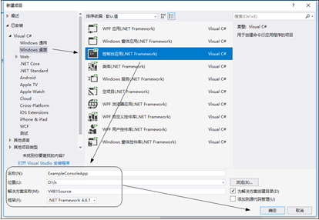
1.2.2 新建项目和解决方案
1．新建ExampleConsoleApp项目和V4B1Source解决方案

Slide 19

1.2.2 新建项目和解决方案
2．修改Program.cs显示“Hello World ConsoleApp”
3．调试运行项目

Slide 20
1.2.3 添加ExampleWpfApp项目到解决方案
1．添加ExampleWpfApp项目
在VS 2017开发环境下，鼠标右击【解决方案资源管理器】下的解决方案名“V4B1Source”，在弹出的快捷窗口中单击【添加】→【新建项目】，在弹出的新窗口中选择【WPF应用（.NET Framework）】，修改项目名称为ExampleWpfApp，单击【确定】按钮。

Slide 21
1.2.3 添加ExampleWpfApp项目到解决方案
2．修改MainWindow.xaml显示“Hello World WpfApp”
将ExampleWpfApp项目的MainWindow.xaml文件改为课本描述内容。
3．设置ExampleWpfApp为默认启动的项目
使用鼠标右击【解决方案资源管理器】中的项目名“ExampleWpfApp”，在弹出的快捷菜单中单击【设为启动项目】。

Slide 22
1.2.3 添加ExampleWpfApp项目到解决方案
4．调试运行
将ExampleWpfApp设置为默认启动的项目，然后按<F5>键调试运行，即可看到图1-11所示的效果。
5．如何重新打开解决方案
V4B1Source解决方案创建完毕后，在V4B1Source文件夹下包含了一个名为V4B1Source.sln的文件，双击该文件，就会重新打开该解决方案。

Slide 23
1.2.4 添加Wpfz项目到解决方案
1．添加Wpfz项目
在VS 2017开发环境下，使用鼠标右击【解决方案资源管理器】中的解决方案名“V4B1Source”，单击【添加】→【新建项目】，在弹出的窗口中选择【WPF自定义控件库（.NET Framework）】，并修改项目名称为“Wpfz”，单击【确定】按钮。
2．重新生成项目
使用鼠标右击【解决方案资源管理器】下的Wpfz项目名，在得出：快捷菜单中选择【重新生成】，此时在该项目的bin/Debug文件夹下就生成了Wpfz.dll文件。

Slide 24
1.2.5 添加其他项目到解决方案
1．添加附录A相关的项目
附录A的参考源程序都在V4B1Source解决方案下以“FuLuA”为前缀的项目中。
2．添加附录B相关的项目
附录B的参考源程序全部在FuLuBWpfApp项目中。

Slide 25
1.3 应用程序主菜单设计
1.3.1 控制台应用程序项目的主菜单设计1.3.2 WPF应用程序项目的主菜单设计

Slide 26
1.3.1 控制台应用程序项目的主菜单设计
1．修改Program.cs文件
2．调试运行
鼠标右击【解决方案资源管理器】中的项目名“ExampleConsoleApp”，在弹出的快捷菜单中单击【设为启动项目】，默认启动ExampleConsoleApp。按<F5>键调试运行。

Slide 27
1.3.1 控制台应用程序项目的主菜单设计
3．添加第1章的主菜单和示例
鼠标右击ExampleConsoleApp项目，在弹出的快捷菜单中选择【添加】→【新建文件夹】，并将文件夹命名为Ch01，然后鼠标右击该文件夹，在弹出的快捷菜单中选择【添加】→【类】，分别添加下面的文件。
4．再次调试运行
按<F5>键调试运行

Slide 28
1.3.2 WPF应用程序项目的主菜单设计
1．在Wpfz项目中添加自定义控件和主题
2．在ExampleWpfApp项目中添加资源文件
在ExampleWpfApp项目中添加一个名为Resources的文件夹。
3．添加主题引用

Slide 29
1.3.2 WPF应用程序项目的主菜单设计
3．添加主题引用
（1）添加引用。鼠标右击项目的【引用】，在弹出的快捷菜单中选择【添加引用】命令，在弹出的窗口中选择要引用的dll文件。
（2）鼠标单击引用的dll文件，将其【复制本地】属性改为“True”。
4．修改App.xaml文件
App.xaml是设置启动窗口以及设置主题和全局样式的地方。双击ExampleWpfApp项目下的App.xaml文件，即可修改。

Slide 30
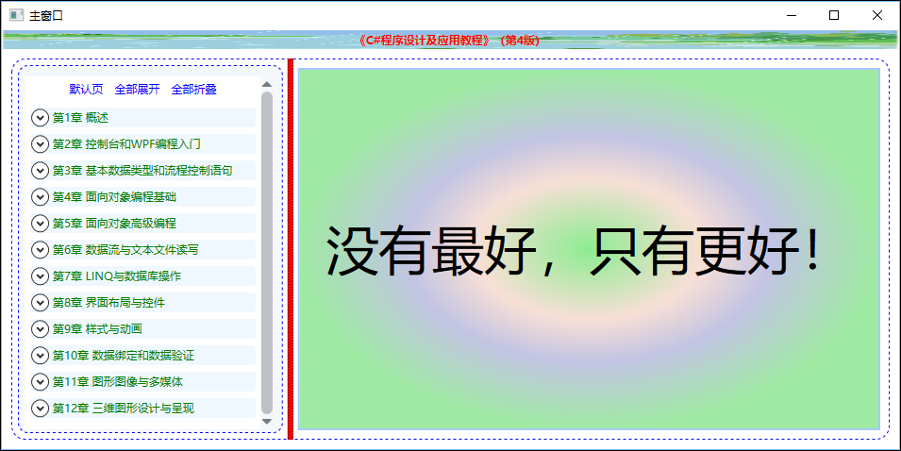
1.3.2 WPF应用程序项目的主菜单设计
5．添加Default.xaml文件
在弹出的快捷菜单中依次选择【添加】→【页】，添加一个文件名为Default.xaml的页。
6．修改MainWindow.xaml文件及其代码隐藏类
7．调试运行
按<F5>键调试运行。

Slide 31
1.4 同一个解决方案中不同项目之间的交互
1.4.1 在应用程序中调用自定义控件库
1.4.2 在WPF应用程序中调用控制台应用程序

Slide 32
1.4.1 在应用程序中调用自定义控件库
1．在App.xaml.cs文件中添加ExecConsoleApp方法
这一步的目的是在WPF应用程序项目中调用控制台应用程序中包含的例子。
2．添加E01HelloWorldPage.xaml文件
先添加一个名为Ch01的文件夹到ExampleWpfApp项目中，然后鼠标右击该文件夹，在弹出的快捷菜单中单击【添加】→【页】，将文件名改为“E01HelloWorldPage.xaml”，单击【添加】按钮。

Slide 33
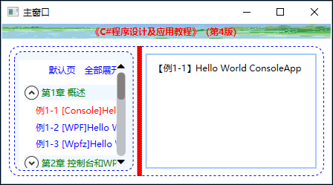
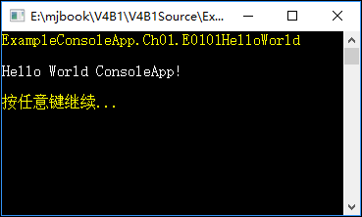
1.4.2 在WPF应用程序中调用控制台应用程序
3．修改E01HelloWorldPage.xaml.cs文件
4．调试运行
按<F5>键调试运行。

Slide 34
1.5 C#代码的组织和调试
1.5.1 命名空间和类
1.5.2 Main方法
1.5.3 代码注释与代码的快速输入
1.5.4 C#代码命名约定
1.5.5 通过断点调试C#程序

Slide 35
1.5.1 命名空间和类
1．将类划分到不同的命名空间中
  是对类的一种划分，类似于目录和文件的划分形式 。
  命令空间是一种逻辑划分，而非物理上的存储分类。
命名空间
……
命名空间
命名空间
命名空间
命名空间
命名空间
命名空间
命名空间
…………………………
类
类
类

Slide 36
1.5.1 命名空间和类
2．using关键字
  作为引用指令（指定引用的命名空间），例如：
      using System.Windows.Forms;
  作为别名指令（简化命名空间的层次表达形式），例如:
      using WinForm=System.Windows.Form;
  作为语句（定义一个范围）
    程序执行到“}”时，就会自动释放font1对象，例如：
      using (var font1 = new Font("Arial", 10.0f);)
      {
      ……
      }

Slide 37
1.5.2 Main方法
一个应用程序中只能有一个Main方法，具体要求：
  应用程序入口的方法名必须是“Main”，注意M大写
  Main方法必须声明为public static
  Main方法的返回类型只能是 void 或者 int。
    返回类型为int时，一般用于返回错误代码
  Main方法可以放在任何一个类中。
    一般将Main方法放在Program.cs文件中，这样容易找到它，例如MyConsoleApp中的Program.cs。
    WPF应用程序中的Main方法是自动生成的，而且不允许开发人员直接修改该方法，详见obj/Debug文件夹下的App.g.i.cs文件。

Slide 38
1.5.3 代码注释与代码的快速输入
1、代码的常规注释方式
  单行注释：以“//”符号开始，任何位于“//”符号后的本行文字都视为注释。
    说明：一般利用快捷键一次性注释多行，而不是一行一行地去添加注释。
  块注释：以“/*”开始，“*/”结束。任何介于这对符号之间的文字块都视为注释。

Slide 39
1.5.3 代码注释与代码的快速输入
2、XML注释方式
  “///”符号是一种XML注释方式
  在用户自定义的类型如类、接口、枚举等或者在其成员上方，或者命名空间的声明上方连续键入3个斜杠字符
  可以在键入方法名和参数的过程中看到用XML注释的智能提示。

Slide 40
1.5.3 代码注释与代码的快速输入
3、#region注释方式
  #region是一条预处理指令，用于给程序段添加逻辑功能注释，让某一部分代码实现的逻辑功能看起来更清晰。
  被包围的代码还可以折叠和展开。
  举例：
    #region 程序入口
    static void Main(string[] args)
    {
    ......
    }
    #endregion

Slide 41
1.5.4 C#代码命名约定
1．Pascal命名法
类名、方法名和属性名全部使用Pascal命名法，即所有单词连写，每个单词的第1个字母大写，其他字母小写。
2．Camel命名法
变量名、对象名以及方法的参数名全部使用Camel命名法，即所有单词连写，但是第1个单词全部小写，其他每个单词的第1个字母大写。

Slide 42
1.5.4 C#代码命名约定
3．前缀命名法
如果是私有字段，为了和具有相同名字的属性名区分，私有的字段名也可以用下划线“_”开头。
4．控件命名法
关于控件对象的命名，有两种常用的命名形式，一种是“有意义的名称+控件名”。

Slide 43
1.5.5 通过断点调试C#程序
断点调试是编程人员的必备素质，利用断点查找程序的逻辑错误，是最常用的手段之一。
  1、设置和取消断点
    单击某代码行左边的灰色区域。单击设置，再次单击取消设置。
    鼠标右击某代码行，选择【断点】→【插入断点】或者【删除断点】。
    单击某代码行，直接按<F9>键进行设置或取消设置。
  2、利用断点调试程序
    按<F5>执行到断 点， <Shift>+<F5>键终止调试。
    <F10>逐过程 、 <F11>逐语句

Slide 44
1.5.5 通过断点调试C#程序
  3、查看定义和转到定义（以WPF应用程序为例）
    鼠标右击InitializeComponent();方法，单击【查看定义】，此时会在其下方直接显示该方法的源程序。
    鼠标右击InitializeComponent();方法，单击【转到定义】，此时会在单独的选项卡中显示该方法的源程序。

